Slide 2
はじめに ～ブロックチェーン≠暗号資産～
┃ブロックチェーンは暗号資産でしか使わない？
・暗号資産はブロックチェーン上で発行されたトークンを指すことが多い。
・そのため、ブロックチェーンといえば暗号資産、というイメージは強いが、暗号資産以外の用途でも注目されている。
┃すべての暗号資産はブロックチェーンベース？
・ブロックチェーン以外の技術を用いた暗号資産もある。 例)有向非巡回グラフ(DAG)
「ブロックチェーン＝暗号資産」というイメージの鎖は断切る。
ブロックチェーンの応用範囲は未知数。
┃ブロックチェーンはまだ発展途上
・ブロックチェーンは夢のツールではない。
・ブロックチェーンはたくさんの種類があり、それぞれ得意/不得意がある。
・ブロックチェーン技術は、「日々」進化し続けている。 「本質をとらえて、適切な技術選択を行うことが大事」

Slide 3
ブロックチェーンとは？
Key
・ブロックチェーンとは何かを理解する。

Slide 4
ブロックチェーンとは？
・国際的に標準化された定義はまだない(はず)
┃日本ブロックチェーン協会の定義
１）「ビザンチン障害を含む不特定多数のノードを用い、時間の経過とともにその時点の合意が覆る確率が0へ収束するプロトコル、またはその実装をブロックチェーンと呼ぶ。」
２）「電子署名とハッシュポインタを使用し改竄検出が容易なデータ構造を持ち、且つ、当該データをネットワーク上に分散する多数のノードに保持させることで、高可用性及びデータ同一性等を実現する技術を広義のブロックチェーンと呼ぶ。」

Slide 5
[参考]ブロックチェーンの定義
・国際的に標準化された定義はまだない(はず)
┃国際標準化機構(ISO)における定義(ドラフト版)
3.6 blockchain
distributed ledger (3.22) with confirmed blocks (3.9) organized in an append-only, sequential chain
using cryptographic links (3.16)
Note 1 to entry: Blockchains are designed to be tamper resistant and to create final, definitive and
immutable (3.41) ledger records (3.45).
3.22 distributed ledger
Ledger (3.44) that is shared across a set of DLT nodes (3.27) and synchronized between the DLT
nodes (3.27) using a consensus mechanism (3.12)
Note 1 to entry: a distributed ledger is designed to be tamper resistant, append-only and immutable
(3.41) containing confirmed (3.8) and validated (3.81) transactions (3.77).

Slide 6
ブロックチェーンとは？
┃ブロックチェーンとは何か
・データを「ブロック」と呼ばれる単位に記録し、そのブロックを時系列順に「チェーン」状につなげて保存する分散型の台帳(データ構造)、あるいはそれを実現する分散型台帳技術。
・分散型台帳: ネットワークの参加者(ノード)で管理される追記専用の台帳
┃もっと大雑把に言うと、
・「信頼すべき管理人」を置かずに、みんなでデータを保持/記録/管理したい。
・管理人はいないけれど、管理するデータはみんなでお互いに確認をしあうことで、なんとか信頼を担保することにしよう。
じゃあ、それを実現するための、
・データの共有の仕方
・データの記録の仕方
・簡単にデータが正しいことを確認できる方法
等を真摯に考えてみましょう！
という世界があり、その世界における一つの解がブロックチェーン。
・・・

Slide 7

ブロックチェーンとは？
┃ブロックチェーンとは何か
・データを「ブロック」と呼ばれる単位に記録し、そのブロックを時系列順に「チェーン」状につなげて保存する分散型の台帳(データ構造)、あるいはそれを実現する分散型台帳技術。
・分散型台帳: ネットワークの参加者(ノード)で管理される追記専用の台帳
分散型台帳
🖥
🖥
🖥
🖥
・・・
データ構造
Genesis Block
⛓
Block 1
⛓
Block 2
⛓

Slide 8


ブロックチェーンとは？
┃分散型
🖥
🖥
🖥
🖥
🖥
中央管理型
分散型
・既存のシステムの多くは中央管理型
・中央の管理者に権限が集中する。
・ネットワーク参加者(ノード)に分散
・各ノードは対等な関係。

Slide 9











ブロックチェーンとは？
┃データ構造
・データを「ブロック」と呼ばれる単位に記録し、そのブロックを時系列順に「チェーン」状につなげて保存する。
A
\1,000
↓
\0
\1,000
B
\0
↓
\1,000
B
\1,000
↓
\0
\1,000
C
\0
↓
\1,000
A⇒B: \1,000
B⇒C: \1,000
・・・
Block 2
Block 3
Block 4

Slide 10
ブロックチェーンとは？
┃ブロックチェーンの歴史
・昨今のブロックチェーンのコンセプトは、「ビットコイン」の中核技術として整理され、誕生した。(とされている。)
・イーサリアムの誕生により、「スマートコントラクト」が普及。 金融分野を中心に大きな広がりを見せる。 非金融分野での活用も期待感が広がり始める。
・ブロックチェーン群雄割拠の時代に。
タイムスタンプ
暗号技術
PoW
2008
ビットコイン
分散型キャッシュのインフラ(送金)
・・・
イーサリアム
分散型コンピューティングプラットフォーム
2013
次世代チェーンの登場/既存チェーンの発展

Slide 11

～はじまりの書～
“Bitcoin: A Peer-to-Peer Electronic Cash System”
2008-10-31にSatoshi Nakamotoによって投稿された1本のホワイトペーパーからすべてがはじまった。
たった9ページの論文だったが、世界に革命をもたらすには十分だった。
Satoshi Nakamotoは何を願いBitcoinを生み出し、なぜ姿を消したのか。
Satoshi Nakamotoの想い描いた世界に近付いているのだろうか。
Notes:
画像: https://bittimes.net/news/48673.html

Slide 12


ブロックチェーンの歴史
┃ビットコインの解決しようとした課題
既存の電子取引:
“trusted third party”が介在
電子取引固有の問題である「二重支払い問題」等の不正使用を防止するために、信頼できる第三者が必要とされてきた。
しかし、
上記モデルには様々な弊害がある。
・取引コスト増加する
・取引規模の制限 される(少額取引ができない)
・third party システムへ依存することとなる
・third partyをそもそも利用できない人がいる

Slide 13
ブロックチェーンの歴史
┃ビットコイン: 分散型のキャッシュシステム
Satoshi Nakamotoの提案:
“trust”を「暗号学的証明に基づく電子取引システム」で置き換える「分散型のキャッシュシステム」
→利用者同士の直接的な取引を可能とする。
┃ブロックチェーンの技術基盤確立
・ビットコインを実現するための、
「取引データを分散して生成/処理/管理」
する技術コンセプト
→ブロックチェーンの基盤となった

Slide 14

～青く輝く神秘の石～
少年は恐怖した。
彼のお気に入りは一瞬にして奪われた。
悲しみに暮れる少年は、ビットコインと出会いその才能を開花させていく。
Ethereum、若き天才魔術師が生み出した青く輝く神秘の石は、今、世界を大きく変革しようとしている。
Notes:
画像: https://bittimes.net/news/48673.html

Slide 15
ブロックチェーンの歴史
┃イーサリアムとは？
・分散型コンピューティングプラットフォーム:
→金融取引以外の分野でもブロックチェーンを使いやすくなるように拡張された。
・2013年、ヴィタリック・ブテリンによって、「Ethereum: The Ultimate Smart Contract and Decentralized Application Platform」(和訳 イーサリウム：究極のスマートコントラクトと分散型アプリケーションプラットフォーム)という題名のブログポストで提案され、2015年にローンチされた。
┃大きな特徴
スマートコントラクトの概念の取込み ・スマートコントラクト＝ 「自動的に契約を履行する仕組み」
・ブロックチェーン上に契約を履行する条件をコードとして記録しておき、条件合致したら自動的にブロックチェーン上での情報の移転が行われる。
トークン発行機能
・オンチェーンで独自のトークンを発行できる。
→Dapps(分散型アプリケーション) 発展の契機に

Slide 16
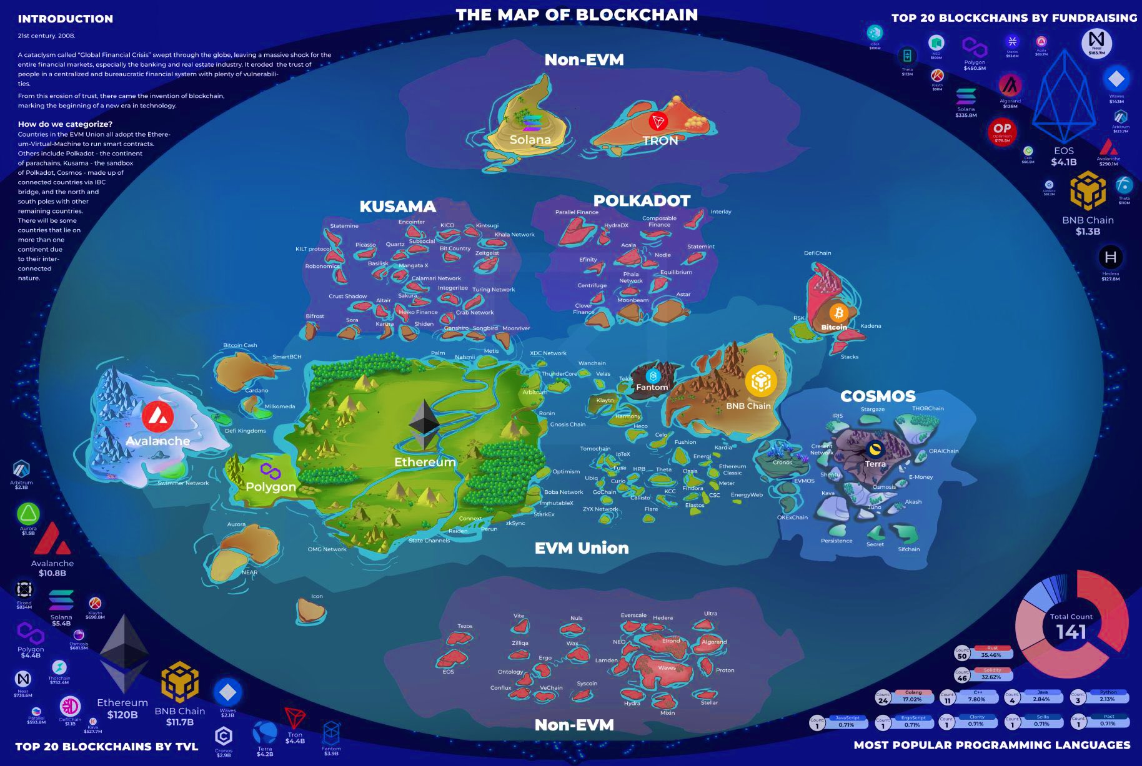
～群雄割拠～
世は、群雄割拠の時代を迎えるー。
猛者どもは、しのぎを削り、
栄華を極めるものあれば、
滅んでいくものあり。
待つ未来は、淘汰か、共存か。
はたや、更なる強者による破滅と再生か。
その答えが出たとき、人類はまた大きく
一歩、歩みを進めることができるだろう。
Notes:
画像: https://bittimes.net/news/48673.html

Slide 17
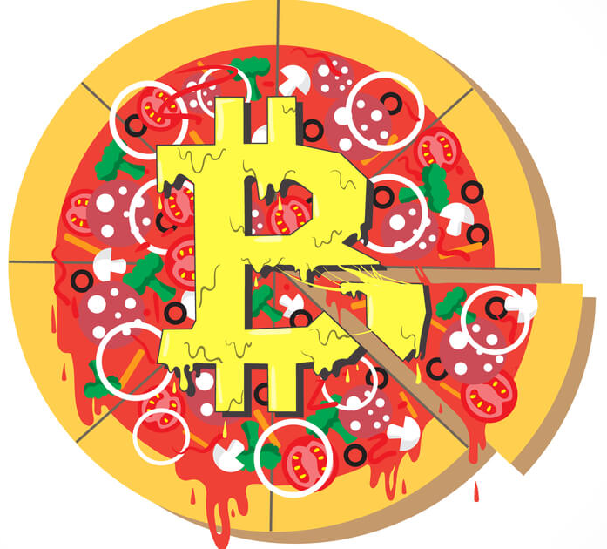
Short Break
～ビットコインピザデー～
2010年5月22日、ビットコインが初めて現実世界で商品の支払いに使用された。
ラズロ・ハニエツという名のプログラマーがアメリカのPapa John’s Pizzaのピザ２枚を1万BTCで購入したのだ。
以来、ビットコインピザデーとして5月22日は祝われている。
当時の価格では41ドルであったビットコイン、今では…などと考えるのは、野暮というものだろう。
Notes:
画像：https://coinpost.jp/?p=350562

Slide 18
ブロックチェーンの技術要素
Key
・ブロックチェーンとは何かを理解する。

Slide 19


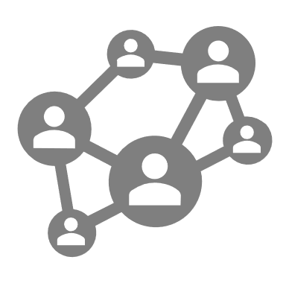
ブロックチェーンの技術要素
┃ブロックチェーンの中核技術
ハッシュ関数
電子署名
耐改竄性を高める
真正性を証明する
P2Pネットワーク
耐障害性/非中央集権性を高める

Slide 20
ブロックチェーンの技術要素
┃ブロックチェーンの中核技術
ハッシュ関数
電子署名
耐改竄性を高める
真正性を証明する
P2Pネットワーク
耐障害性/非中央集権性を高める

Slide 21
ブロックチェーンの技術要素
┃一方向性ハッシュ関数 ～改ざん耐性を高める技術～
・任意長の入力メッセージに対して固定長のハッシュ値を出力する関数。
・ビットコインでは、”SHA256”というアルゴリズムを使用している。
・「一方向性」という言葉が示すとおり、出力値から入力値を求めるのが(ほぼ)不可能。
入力値 | 出力値
ビットコイン | b89ae3280372363341c1acef577b58d1e5b7df65a3775c7c8f1788aef9a04b66
びっとこいん | 16900e928c0c5a10700a2445dd28614a8da5824b8cfac30f28b7a4ad53a2dce3
bitcoin | 6b88c087247aa2f07ee1c5956b8e1a9f4c7f892a70e324f1bb3d161e05ca107b
Bitcoin | b4056df6691f8dc72e56302ddad345d65fead3ead9299609a826e2344eb63aa4
b89ae3280372363341c1acef577b58d1e5b7df65a3775c7c8f1788aef9a04b66
💾
👿
改ざん
！
改ざん検知
16900e928c0c5a10700a2445dd28614a8da5824b8cfac30f28b7a4ad53a2dce3
💾

Slide 22
ブロックチェーンの技術要素
┃ブロックチェーンの中核技術
ハッシュ関数
電子署名
耐改竄性を高める
真正性を証明する
P2Pネットワーク
耐障害性/非中央集権性を高める

Slide 23
ブロックチェーンの技術要素
┃電子署名 ～真正性を証明する技術～
・デジタル文書の作成者を証明する電子的な署名。
・「公開鍵暗号方式」と「一方向性ハッシュ」を用いた電子署名について解説する。
・「公開鍵暗号方式」とは、「秘密鍵」と「公開鍵」の2種類のカギを生成して文書を暗号化する方式。
・下図のように、「秘密鍵」を用いて暗号化した文書は、「公開鍵」をもってのみ復号化することができる。
Hello, Bob!
Hello, Bob!
🔑
🗝
暗号化
復号化
秘密鍵
公開鍵
？？？？？
？？？？？

Slide 24
ブロックチェーンの技術要素
┃電子署名 ～真正性を証明する技術～
・「公開鍵暗号方式」と「一方向性ハッシュ」を組合わせて、以下のような電子署名検証が可能となる。
I'm Alice.
I'm Alice.
I'm Alice.
Hashed
？？？？？
🖋
🖋
？？？？？
Fdecb…330
電子署名付き
文書
🗝
Hashed
復号化
🔑
公開鍵
暗号化
秘密鍵
Fdecb…330
Fdecb…330
=
一致しているので改ざんされていない
？？？？？
🖋
電子署名

Slide 25
ブロックチェーンの技術要素
┃電子署名 ～真正性を証明する技術～
・「公開鍵暗号方式」と「一方向性ハッシュ」を組合わせて、以下のような電子署名検証が可能となる。
I'm AlIce.
I'm Alice.
I'm Alice.
？？？？？
🖋
？？？？？
🖋
🗝
🗝
Hashed
復号化
できない
Hashed
復号化
公開鍵
55293…b93
Fdecb…330
Fdecb…330
×
≠
内容が改ざんされている
別人が作った？署名がすり替わっている？
Notes:
55293ed2e832cdc188338001c8a8dedee90691c81776b02f513a1e536041fb93

Slide 26
ブロックチェーンの技術要素
┃ブロックチェーンの中核技術
ハッシュ関数
電子署名
耐改竄性を高める
真正性を証明する
P2Pネットワーク
耐障害性/非中央集権性を高める

Slide 27
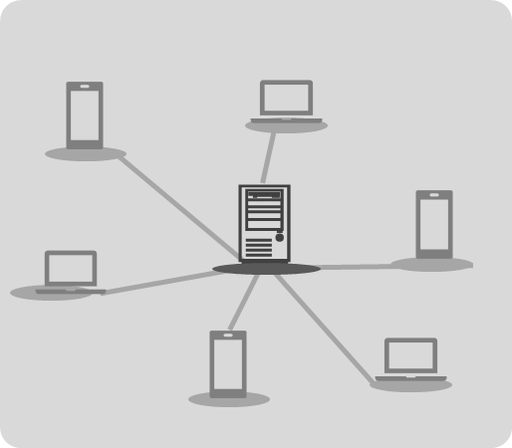
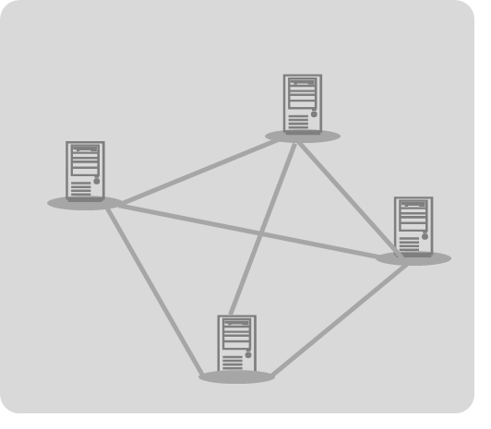
・特定のサーバーやクライアントを持たずに、ノードと呼ばれる各端末が対等(peer)に直接通信する。
・システムが分散されており、一部のコンピュータがダウンしたとしてもシステム全体は動き続ける。
ブロックチェーンの技術要素
┃P2Pネットワーク ～自律分散性を支える技術～
クライアントサーバ型
P2P方式
・中央でシステムを管理をする「サーバ」と、 システムを利用する「クライアント」がネットワークでつながっている。
・多くのシステムはこの方式を採用している。
・特定のサーバーやクライアントを持たず、ノードと呼ばれる各端末が対等(peer) に直接通信する。
・システムが分散されており、一部のコンピュータがダウンしたとしてもシステム全体は動き続ける。
・応用例) Winny

Slide 28

ブロックチェーンの技術要素
┃ブロックチェーンの中核技術
コンセンサスアルゴリズム
合意形成を行う仕組み

Slide 29




ブロックチェーンの技術要素
┃合意形成の必要性
・中央集権型:
中央の管理者がすべて管理をする。
・分散型:
ネットワーク参加者の間で管理をする。
⇒仕組みを整えないと、台帳に齟齬が出てしまう。
🖥
🖥
🖥
🖥
ルールがないと「 」が各々バラバラになってしまう

Slide 30
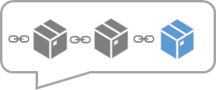


ブロックチェーンの技術要素
┃コンセンサスアルゴリズム
・台帳に齟齬が出ないようにするにはどうすればよいか？ ⇒ブロックチェーンの解:
新しく追加するブロックを何かしらの方法で1つ選定し、 台帳の保持者は、選定されたブロックが不正のないブロックであることを確認した後、自分の持つ台帳に追加する
・このような仕組みを「コンセンサスアルゴリズム」という。
確認します
不正なし
次のブロックはこれです
不正あり
次の方～
ε

Slide 31

ブロックチェーンの技術要素
┃コンセンサスアルゴリズムの代表例
・コンセンサスアルゴリズムは、各ブロックチェーンを特徴づける要素の１つ。
・以下は代表例であり、他にも様々なものがある。
Proof of Work
(PoW)
・早い者勝ちでブロックを作ろうというコンセプト
・総当たり式の数あてゲームを実施して、一番最初にゲームをクリアしたノードの作成したブロックを追加する。
・このゲームのことを「マイニング」、ゲーム参加者を「マイナー(採掘者)」と呼ぶ。
・マイニングは大変な労力(電力/マシンリソース)が必要となるため、Proof of Workと呼ぶ。
Proof of Stake
(PoS)
・ブロック作成者をランダムで選ぶというコンセプト
・ブロックの作成者になるには、チェーンの基軸通貨を所持する必要がある。
・所持量が大きいほど、選ばれやすくなる。
・PoWとは異なり、大きな電力やマシンリソースは必要とされない。
・チェーンの基軸通貨を所持することが必要とされるため、Proof of Stakeと呼ぶ。

Slide 32


ブロックチェーンの技術要素
┃コンセンサスアルゴリズム
～インセンティブとゲーム理論的要素が絶妙に組合さって構築～
・多くのコンセンサスアルゴリズムでは、誠実に行動することは不誠実に行動する(不正なブロックを作成する)よりも多くの利益を得られるようなメカニズムとなっている。
インセンティブ
・トランザクション手数料
・新規発行通貨 (発行がある場合)
不正時の不利益
・PoW: 電力やマシンリソース
・PoS : 暗号資産
- 多くの暗号資産を所持した状態で、チェーンの価値を下げるような不正な行為はしないだろうという考え。

Slide 33

ブロックチェーンの周辺技術要素
スマートコントラクト
コントラクトを自動履行する
仕組み

Slide 34

ブロックチェーンの周辺技術要素
┃スマートコントラクトとは？
・ニック・スザボは「自動的に契約を履行する仕組み」を「スマートコントラクト」と呼んだ。 ニックはその例として、「自動販売機」を挙げた。
自動販売機の例
┃履行条件
商品の金額分のお金を入れて、ボタンを押すと商品が出てくる。
┃イベント
① 商品の金額分のお金を入れる。
② 希望商品を選択する。
┃契約の履行/価値の移転
・商品が出てくる。
⇒ お金: 販売者へ
⇒ 商品: 購入者へ

Slide 35


ブロックチェーンの周辺技術要素
┃ブロックチェーンの文脈でのスマートコントラクト
・ブロックチェーン上に契約を履行する条件をプログラムとして組み込み、条件合致したら自動的にブロックチェーン上での情報の移転が行われるような仕組み。→ Code is Law
例) 航空機の遅延保険: 航空機の遅延時間と保険金の条件をBC上にプログラムとして組み込んでおくことで、航空機が遅延した場合に自動的に保険金を支払い/受け取ることができる。
メリット
・通常のトランザクションと同様にプログラムも改竄されない形で記録することができ，ブロックチェーン上での取引について事前条件を取り決めることが可能となる。
・管理者不在の下，取引を自動化させられる。
デメリット
・一度ブロックチェーン上に記録されたスマートコントラクトのプログラムは後から変更することができない。
・プログラムの不備があった場合の責任の所在は？
・プログラムで表現できないようなものは不可。

Slide 36

ブロックチェーンの周辺技術要素
オラクル
ブロックチェーンの世界と
外の世界をつなぐ

Slide 37
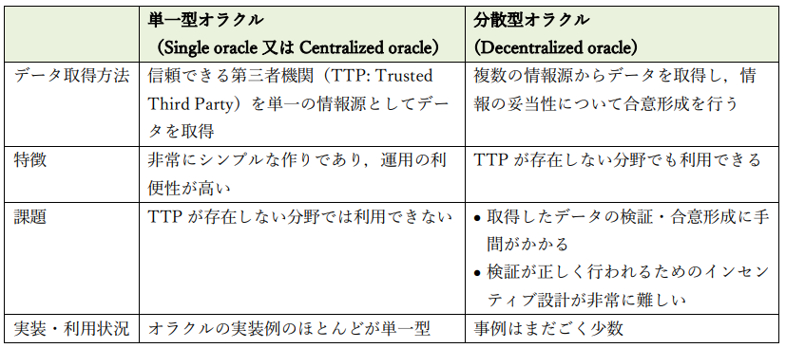
ブロックチェーンの周辺技術要素
┃オラクル
・ブロックチェーン上に、ブロックチェーン外のデータを取り込む仕組み。
・スマートコントラクトの履行条件として、ブロックチェーン外のデータを用いることが多いため、オラクルの存在は重要である。
例) 航空機の遅延保険のスマートコントラクト: 航空機の遅延時間と保険金の条件をBC上にプログラムとして組み込んでおくことで、航空機が遅延した場合に自動的に保険金を支払い/受け取ることができる。
⇒「航空機がどれくらい遅延したか」という情報はブロックチェーンの外の世界の情報。
┃オラクルの分類

Slide 38
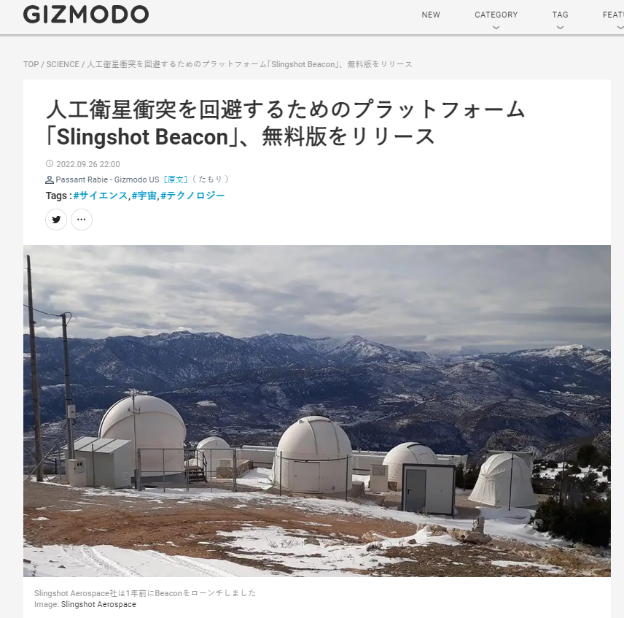
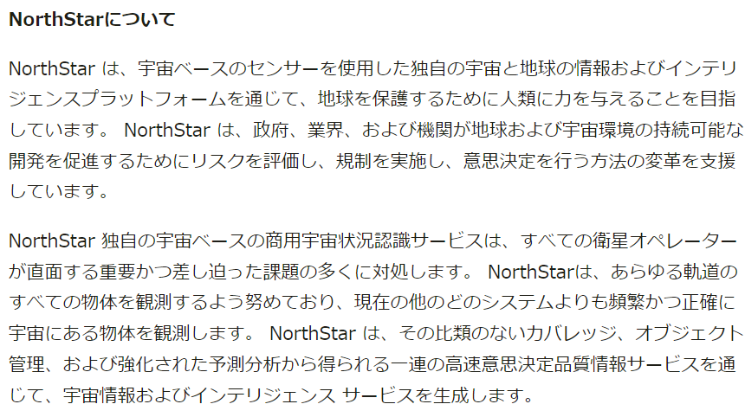
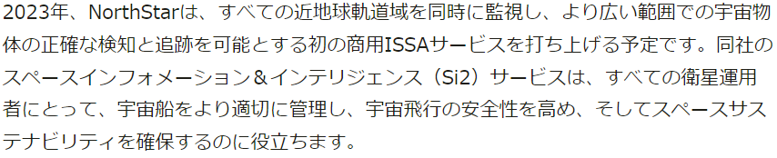
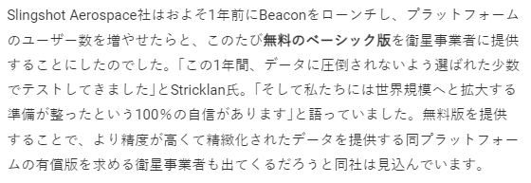
Hot Topics: スペースデブリの監視
┃Slingshot Aerospace
┃NorthStar

Slide 39
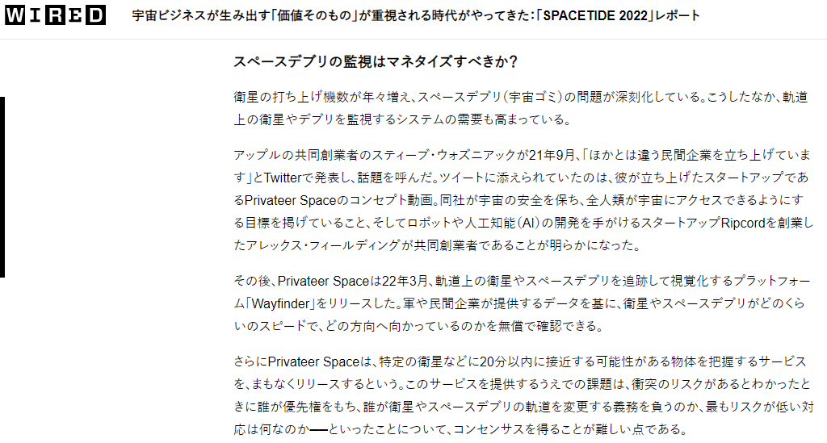
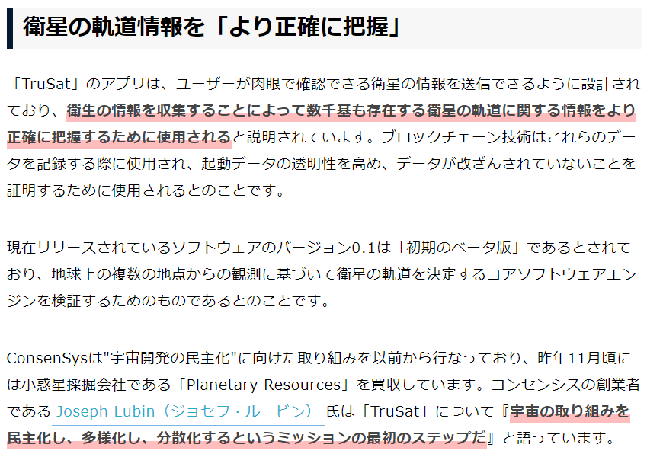
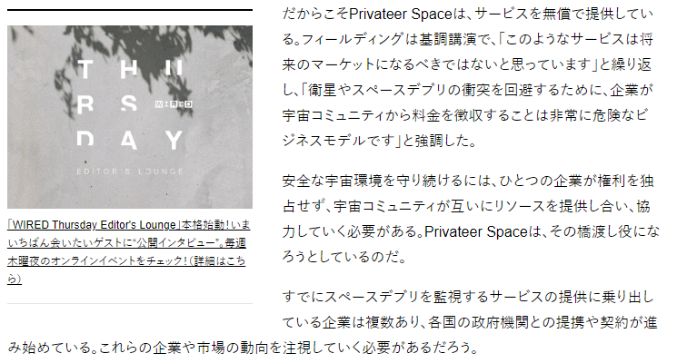
Hot Topics: スペースデブリの監視
┃Privateer Space
┃宇宙ゴミ問題のための市民駆動型システム「TruSat」
・(おそらく) 中断してしまったプロジェクトだったが、着想としてはとても面白いプロジェクト。
・Tokenomicsが進歩すれば、同様のプロジェクトがサステイナブルなものとなってして誕生するかもしれない...

Slide 40
ブロックチェーンの動作メカニズム
今回はスキップします。

Slide 41






動作メカニズム ～ビットコインでの送金を例として～
┃BTCが送金されるまでの流れ
①Tx 作成/送信 >> ② Tx 検証/伝搬 ＞＞ ③ ブロック作成 >> ④ブロック検証/承認
①
1BTC
①
②
④
③

Slide 42
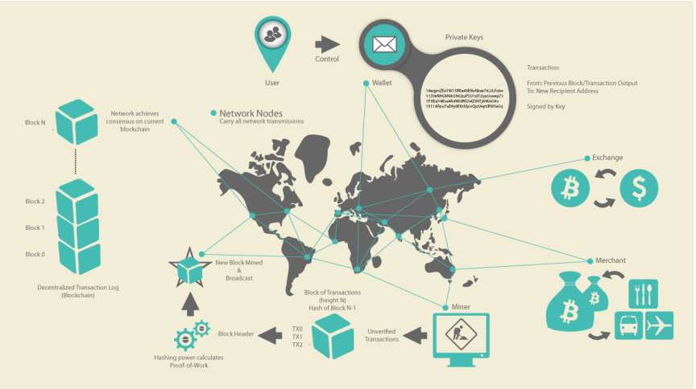
動作メカニズム ～ビットコインでの送金を例として～

Slide 43
ブロックチェーンの特徴
今回はスキップします。

Slide 44


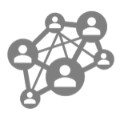
ブロックチェーンの特徴
┃ブロックチェーンの特徴
・ブロックチェーンの分類や種類により特徴は異なるが、一般的には以下のような特徴がある。
トレーサビリティ
耐改竄性
チェーンを辿るくことで、時系列的に トランザクションを辿ることができる。
暗号学的技術を用いることで、改ざん検出が容易である。
高い透明性
分散性/耐障害性
ネットワークの参加者であれば、だれでも取引の内容を確認できる。
効率化
分散管理された仕組みにより、 障害に対して耐性が高い。
スマートコントラクトを活用した効率化や、プラットフォーム間のやり取りの効率化が図れる可能性がある。

Slide 45
ブロックチェーンの特徴
┃ブロックチェーンの特徴
・ブロックチェーンの分類や種類により特徴は異なるが、一般的には以下のような特徴がある。
トレーサビリティ
耐改竄性
チェーンを辿るくことで、時系列的に トランザクションを辿ることができる。
暗号学的技術を用いることで、改ざん検出が容易である。
高い透明性
分散性/耐障害性
ネットワークの参加者であれば、だれでも取引の内容を確認できる。
効率化
分散管理された仕組みにより、 障害に対して耐性が高い。
スマートコントラクトを活用した効率化や、プラットフォーム間のやり取りの効率化が図れる可能性がある。

Slide 46
ビットコインにおけるブロックチェーン
┃ブロックチェーンの構造
■ 前ブロックのブロックヘッダのハッシュ値
・ひとつ前のブロックヘッダを一方向性ハッシュ関数でハッシュ化した値
・これによりブロックとブロックをつなげることができる。
■ ブロック内のTxに対するルートハッシュ
Hash
・ブロックに含まれるトランザクション(Tx)のハッシュ値
・マークルツリーを用いたデータ要約が行われている。
Tx1
Hash1
Tx2
Hash2
Hashα
Root Hash
Tx3
Hash3
Tx4
Hash4
Hashβ
■ 各トランザクション
・各トランザクションは、トランザクション作成者の電子署名によって真正性を担保している。

Slide 47
ビットコインにおけるブロックチェーン
┃ブロックチェーンの構造
Hash
Hash

Slide 48
ビットコインにおけるブロックチェーン
┃ブロックチェーンの構造 (改ざんしようとしたケース)
→変化
New Hash
New Hash
変化
Hash
Hash
👿
Tx Z

Slide 49


ブロックチェーンの特徴
┃ブロックチェーンの特徴
・強みとして挙げられる特徴が、逆に注意する点になる場合もある。
耐改竄性
記録は書換え/削除不可
高い透明性
機微な情報の扱いに
注意が必要

Slide 50
ブロックチェーンの種類
今回はスキップします。

Slide 51
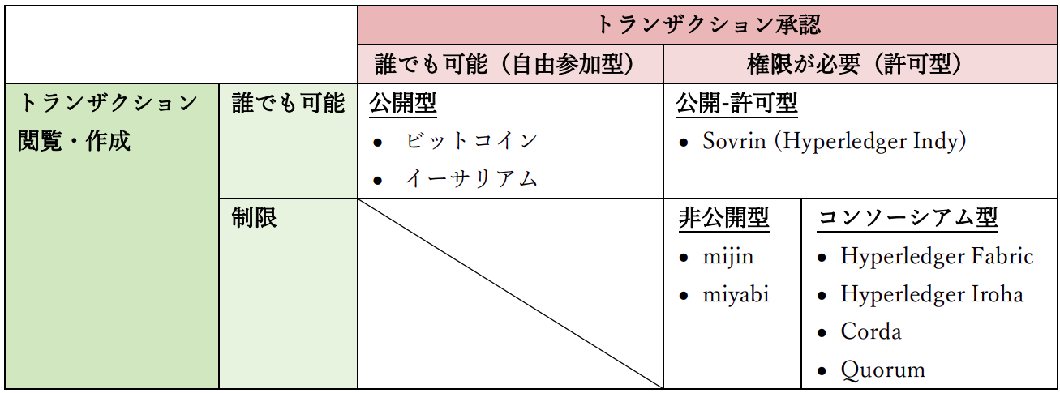
ブロックチェーンの種類
┃ネットワークの参加者による分類
・パブリックチェーン オープンで誰でも参加できるブロックチェーン
・プライベートチェーン 特定の管理主体が存在し、限定された参加者のみが参加できるブロックチェーン
・コンソーシアムチェーン 複数の管理主体が存在するブロックチェーン

Slide 52


ブロックチェーンの種類
┃パブリックチェーンとは
・オープンで誰でも参加できるブロックチェーン
・いつでも誰でも自由に参加/脱退することができる。
・例) Bitcoin, Ethereum
┃パブリックチェーンで色濃くなる特徴
非中央集権性
透明性

Slide 53



ブロックチェーンの種類
┃プライベートチェーンとは
・特定の管理主体が存在し、限定された参加者のみが参加できるブロックチェーン
・ネットワークの参加者を把握でき、悪意を持つ参加者が含まれるリスクを抑えやすい。
・厳格なコンセンサスアルゴリズムが不要となり、スピーディな運用、柔軟な運用が行いやすい。
┃プライベートチェーンで色濃くなる特徴
中央集権性が高まる
機密性

Slide 54
ブロックチェーンの種類
┃コンソーシアムチェーンとは
・複数の管理主体が存在するブロックチェーン
・複数の企業や団体でコンソーシアムを形成し、コンソーシアムメンバで管理を按分し、責任やコストを分散させることができる。
・プライベート型と、パブリック型の中間にあたるような立ち位置。
┃(参考) Public-Permissioned型
・ Public-Permissioned型は、トランザクションの閲覧・削正は誰でもできるが、承認は権限を与えられたものしか実施できない。

Slide 55
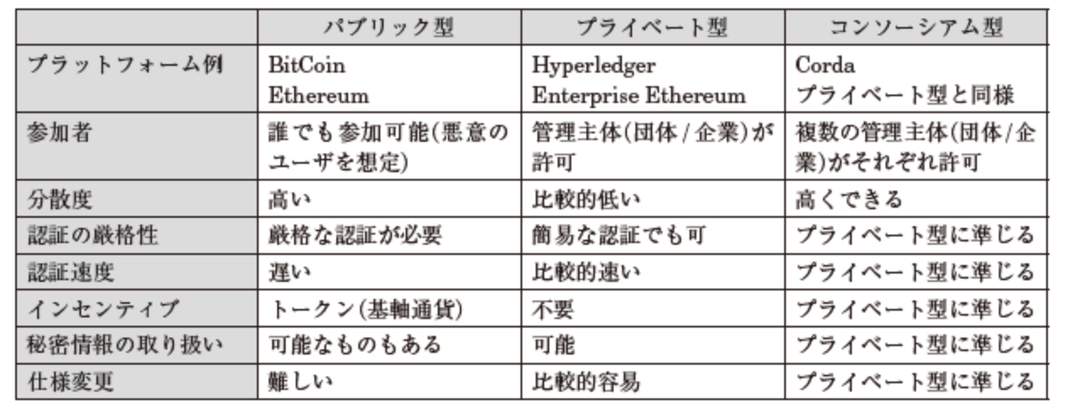
ブロックチェーンの種類

Slide 56
ブロックチェーンの種類
今回はスキップします。

Slide 57
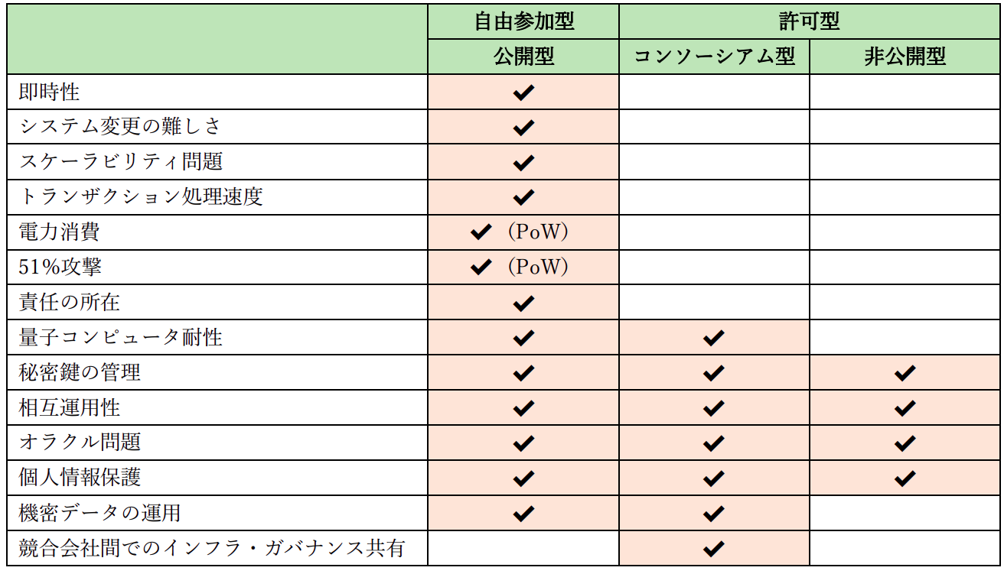
ブロックチェーンの課題
┃ブロックチェーンの課題例
・ブロックチェーンには以下のような課題がある。
・これらの解決を解決すべく、日々開発が進められている。
UI/UX, 国内法整備…

Slide 58
ブロックチェーンの課題
┃スケーラビリティ問題
・スケーラビリティ: トランザクション処理量の拡張性
・ブロックチェーンが一定時間に処理できるトランザクションの量は、「ブロックサイズ」「ブロックの生成時間」として各ネットワークごとに決まっている。
例) ビットコイン:
ブロックサイズ: 10MB / ブロックの生成間隔: 10分
→多くのトランザクションが同時に集中してしまうと、処理速度が低下してしまう恐れがある。
┃ファイナリティ問題
・ファイナリティのある決済 (日本銀行による定義):
①受け取った金額が後になって紙くずになったり消えてしまったりしない
②決済方法について、行われた決済が後から絶対に取り消されない
・ブロック生成の際、コンセンサスアルゴリズムを用いることで皆が同じブロックチェーンを保持できるようにしているが、異なる台帳となってしまう(チェーンがフォークする)可能性は完全にゼロにはできない。
→取引内容が覆る可能性を完全にゼロとすることはできない

Slide 59
ブロックチェーンの特徴
┃ブロックチェーンの特徴
・ブロックチェーンの分類や種類により特徴は異なるが、一般的には以下のような特徴がある。
トレーサビリティ
耐改竄性
チェーンを辿るくことで、時系列的に トランザクションを辿ることができる。
暗号学的技術を用いることで、改ざん検出が容易である。
高い透明性
分散性/耐障害性
ネットワークの参加者であれば、だれでも取引の内容を確認できる。
効率化
分散管理された仕組みにより、 障害に対して耐性が高い。
スマートコントラクトを活用した効率化や、プラットフォーム間のやり取りの効率化が図れる可能性がある。

Slide 60
ブロックチェーンのユースケース
今回はスキップします。

Slide 61
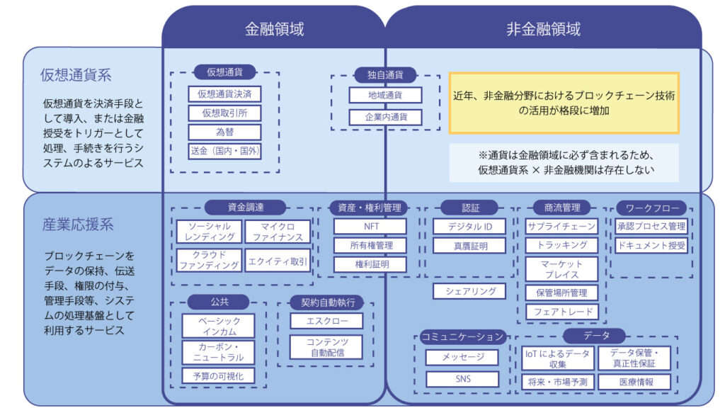
ブロックチェーンのユースケース
┃ユースケース
・「台帳技術」という側面
・「トークンエコノミー」という側面 (Tokenomics)
もっとカオスな状況になっている

Slide 62
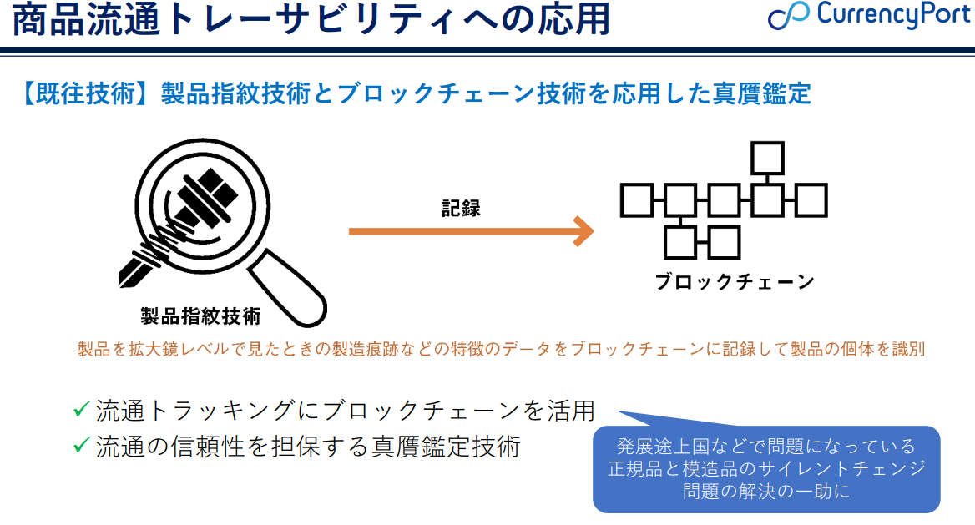
ブロックチェーンのユースケース
┃台帳技術としてのユースケース

Slide 63
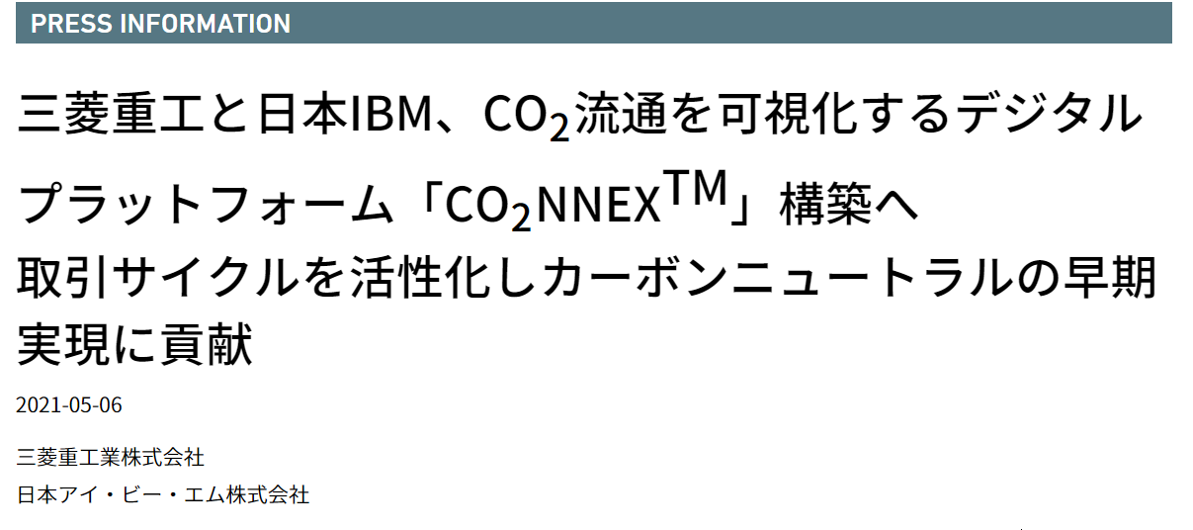
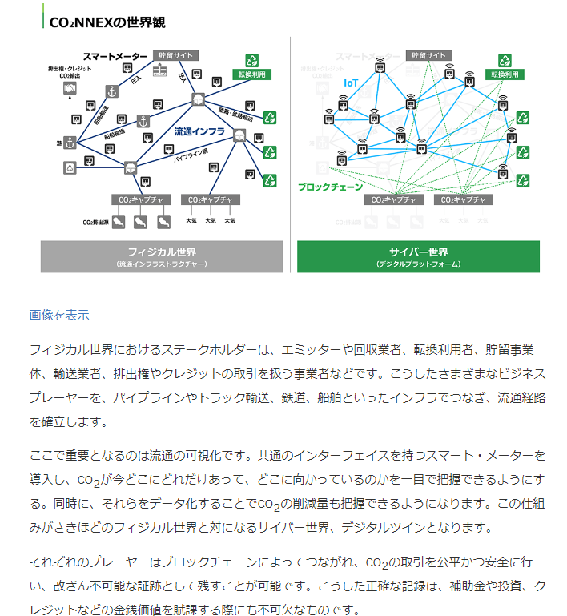
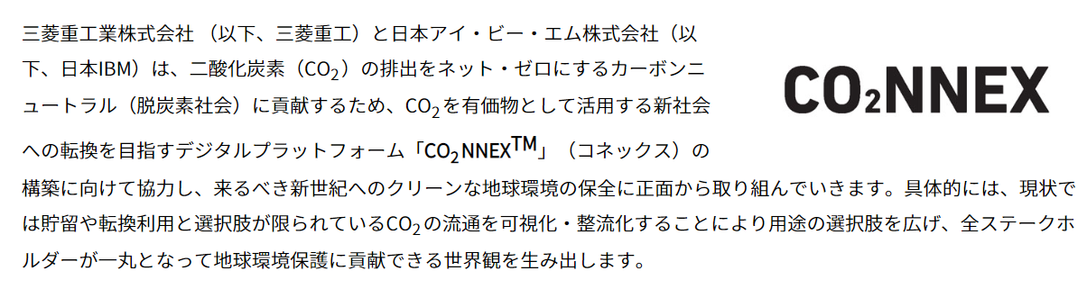
ブロックチェーンのユースケース
┃台帳技術としてのユースケース

Slide 64
ブロックチェーンのユースケース
┃台帳技術としてのユースケース

Slide 65
ブロックチェーンの特徴
┃ブロックチェーンの特徴
・ブロックチェーンの分類や種類により特徴は異なるが、一般的には以下のような特徴がある。
トレーサビリティ
耐改竄性
チェーンを辿るくことで、時系列的に トランザクションを辿ることができる。
暗号学的技術を用いることで、改ざん検出が容易である。
高い透明性
分散性/耐障害性
ネットワークの参加者であれば、だれでも取引の内容を確認できる。
効率化
分散管理された仕組みにより、 障害に対して耐性が高い。
スマートコントラクトを活用した効率化や、プラットフォーム間のやり取りの効率化が図れる可能性がある。

Slide 66
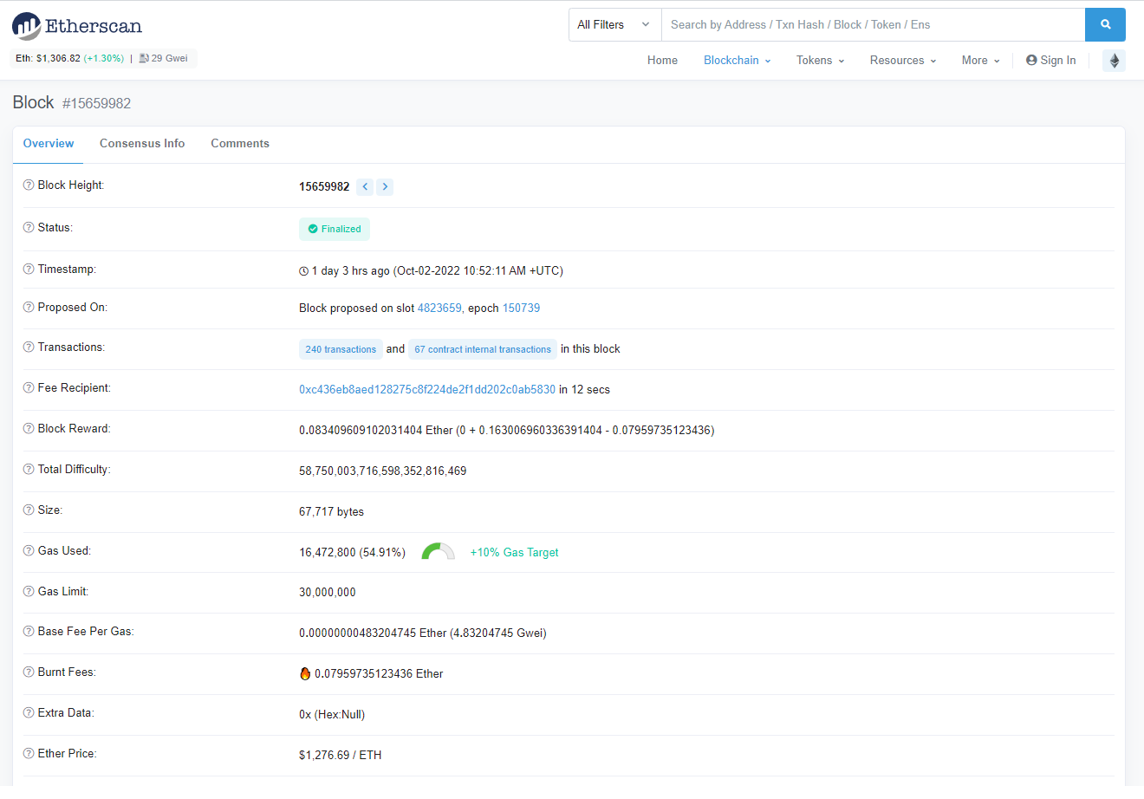
ブロックチェーンの特徴 ～高い透明性～

Slide 67
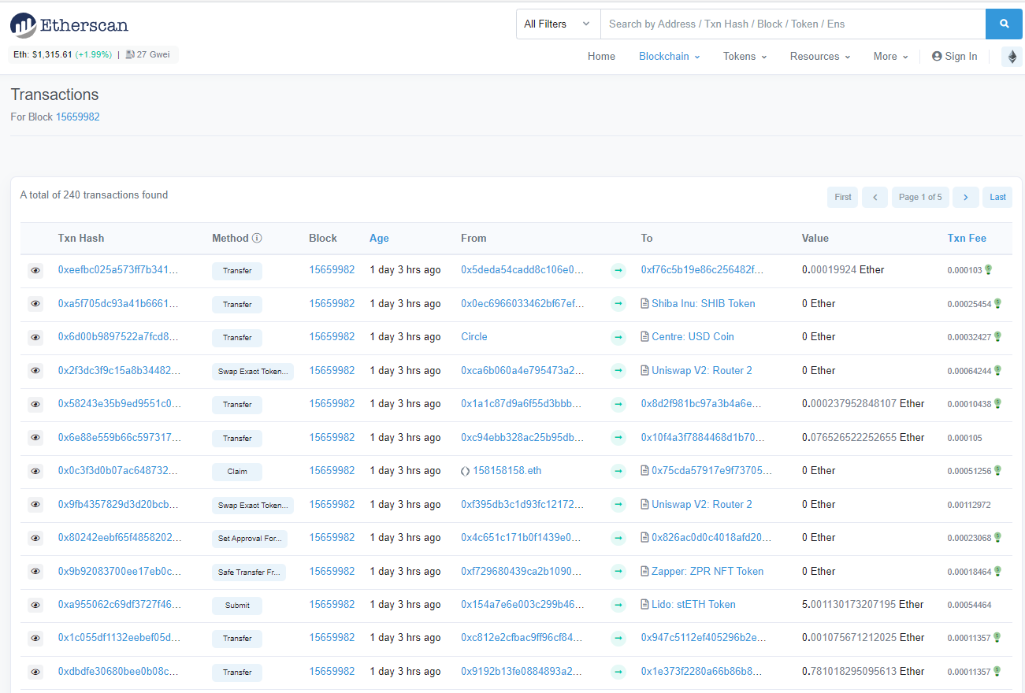
ブロックチェーンの特徴 ～高い透明性～

Slide 68
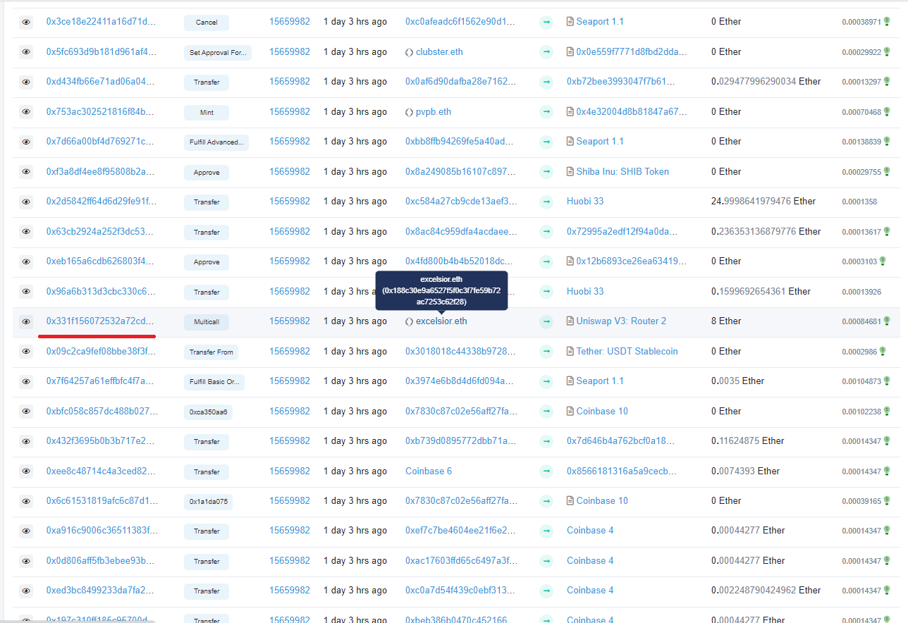
ブロックチェーンの特徴 ～高い透明性～

Slide 69
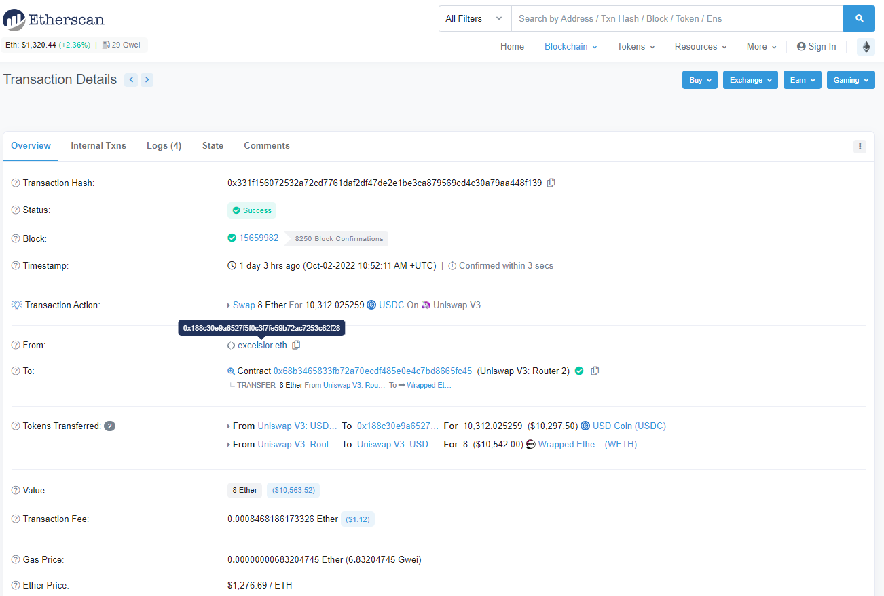
ブロックチェーンの特徴 ～高い透明性～

Slide 70
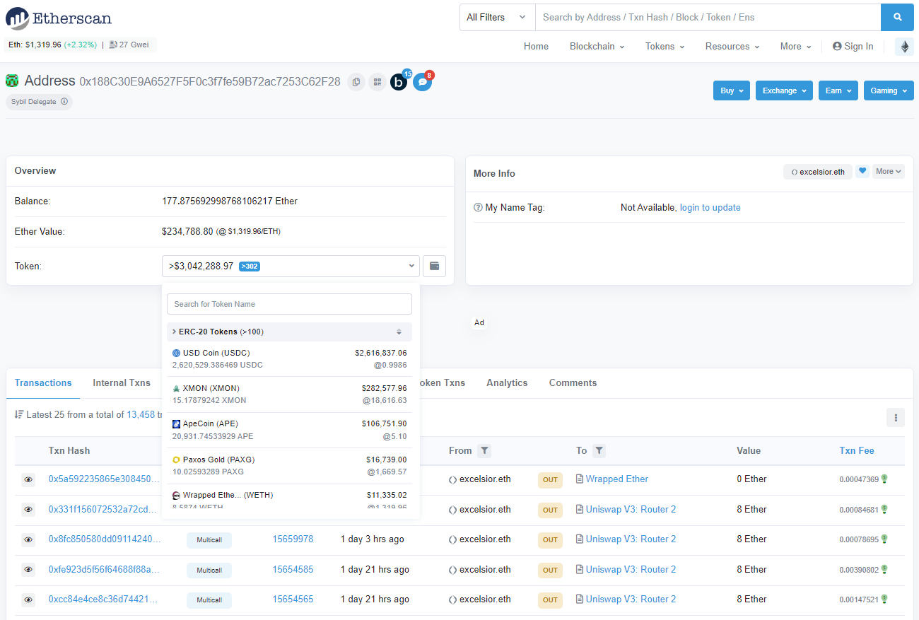
ブロックチェーンの特徴 ～高い透明性～

Slide 71
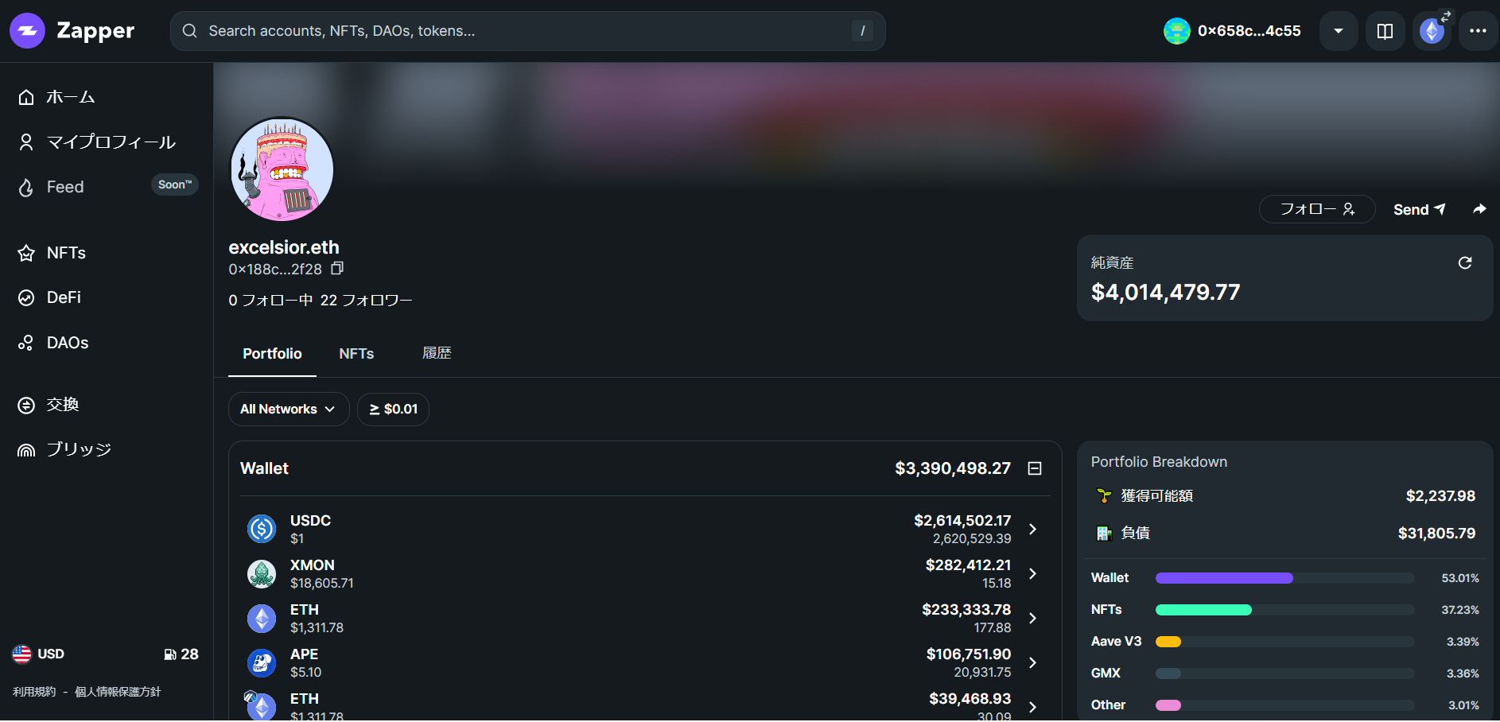
ブロックチェーンの特徴 ～高い透明性～

Slide 72
～群雄割拠～
世は、群雄割拠の時代を迎えるー。
猛者どもは、しのぎを削り、
栄華を極めるものあれば、
滅んでいくものあり。
待つ未来は、淘汰か、共存か。
はたや、更なる強者による破滅と再生か。
その答えが出たとき、人類はまた大きく
一歩、歩みを進めることができるだろう。
Notes:
画像: https://bittimes.net/news/48673.html

Slide 73
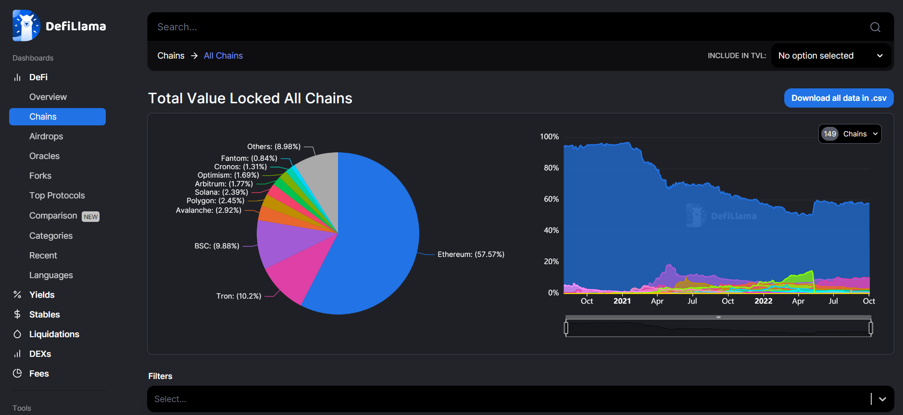

Slide 74
今日お話しした内容をもっとわかりやすく解説してくれる教材を紹介します。
ブロックチェーンに興味を持ってくださった方へ
┃【保存版】超わかりやすいブロックチェーンの基礎知識
・URL <https://www.softbank.jp/biz/blog/business/articles/201804/blockchain-basic/>
・読了目安: 30分
・2018年と少し古めの記事ですが、入門編としては一番わかりやすいと思います。
┃日本製薬工業協会: 「ブロックチェーンって，なに？」
・URL <https://www.jpma.or.jp/information/evaluation/results/allotment/lofurc000000a17w-att/block_chain.pdf>
・読了目安: 1時間30分～2時間
・浅すぎず、深すぎず。長すぎず、短すぎず。とてもバランスの取れた資料です。 入門編の後にぜひおすすめです。(医療分野でのブロックチェーンの活用例もあって面白いと思います。)
┃ブロックチェーン関連トピックの概要 Defi､NFT､DAO､web3まで (後藤あつし)
・URL <https://speakerdeck.com/gotoa/blockchain-topics-202207?slide=45>
・ユースケースをもっと知りたい方へおすすめの資料です。

Slide 75
ブロックチェーンの課題
┃スケーラビリティ問題
・スケーラビリティ: トランザクション処理量の拡張性
・ブロックチェーンが一定時間に処理できるトランザクションの量は、「ブロックサイズ」「ブロックの生成時間」として各ネットワークごとに決まっている。
例) ビットコイン:
ブロックサイズ: 10MB / ブロックの生成間隔: 10分
→多くのトランザクションが同時に集中してしまうと、処理速度が低下してしまう恐れがある。
┃ファイナリティ問題
・ファイナリティのある決済 (日本銀行による定義):
①受け取った金額が後になって紙くずになったり消えてしまったりしない
②決済方法について、行われた決済が後から絶対に取り消されない
・ブロック生成の際、コンセンサスアルゴリズムを用いることで皆が同じブロックチェーンを保持できるようにしているが、異なる台帳となってしまう(チェーンがフォークする)可能性は完全にゼロにはできない。
→取引内容が覆る可能性を完全にゼロとすることはできない

